Slide 1
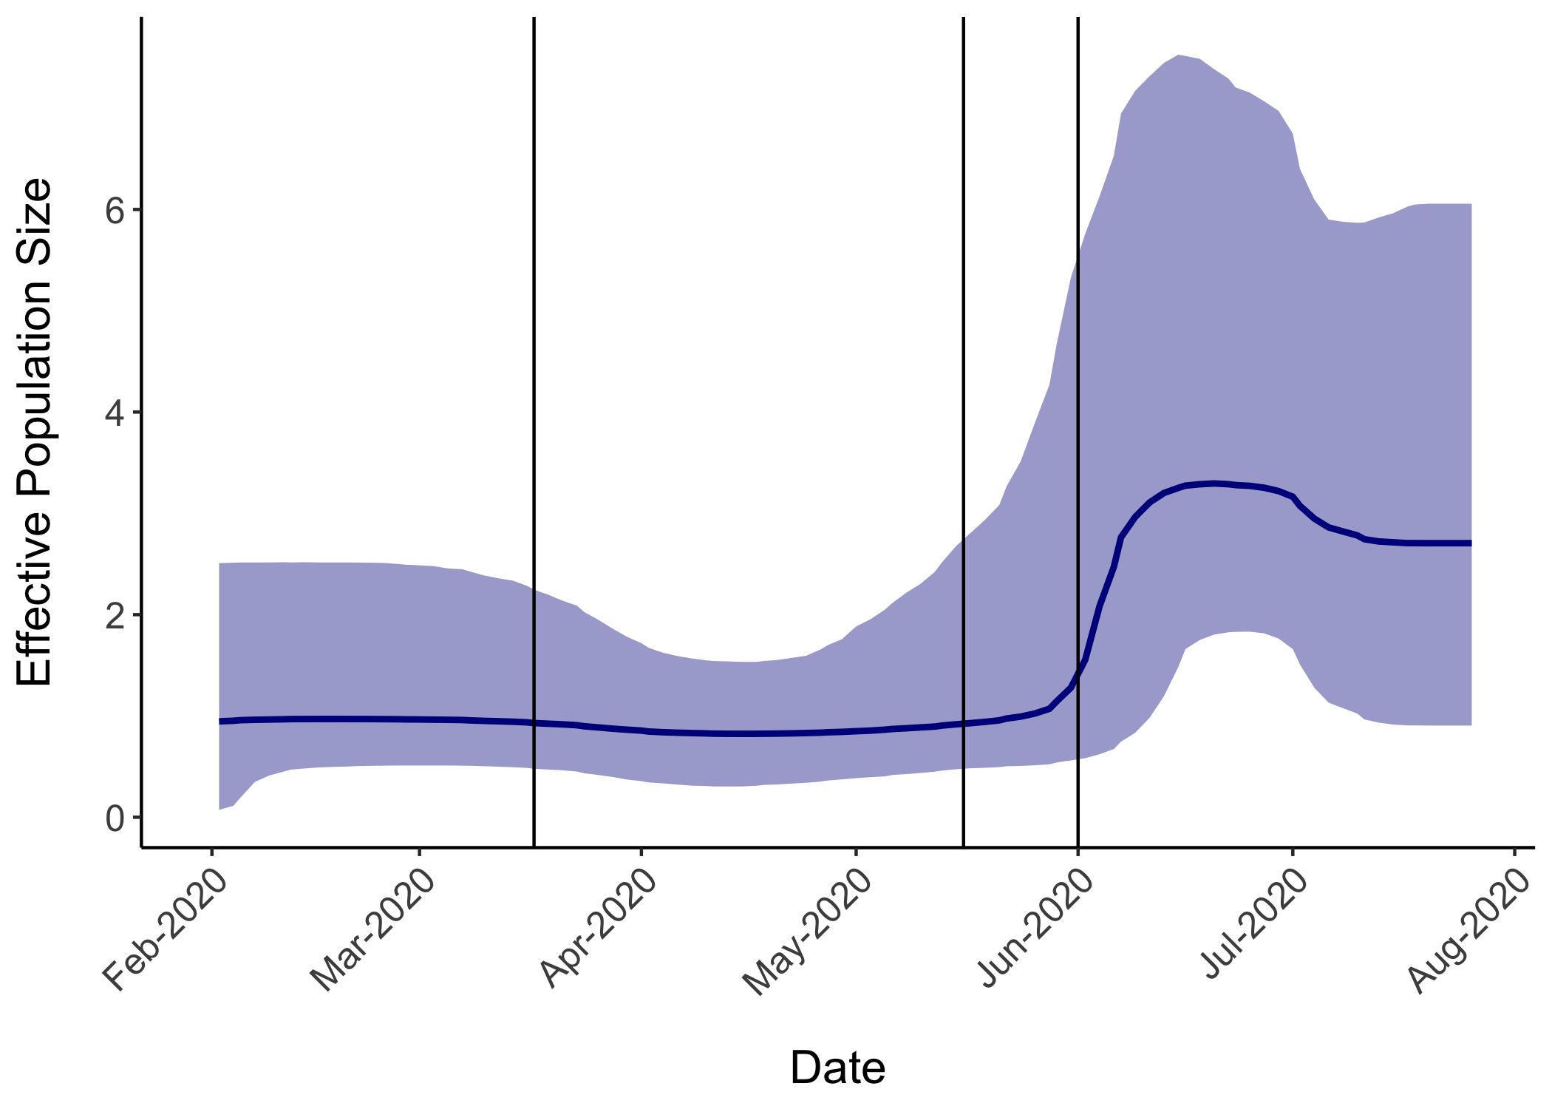
None
ECQ
MECQ
GCQ

